Slide 1

Luis Germán Toro Pareja
Ingeniero de Sistemas
Magister en Seguridad Informática
Universidad del Valle
DOCENTE
luis.german.toro@correounivalle.edu.co
Universidad del Valle
Escuela de Ingeniería de Sistemas y Computación

Slide 2
Clase No. 3
MATEMÁTICAS DISCRETAS II
TÉCNICAS DE CONTEO
Universidad del Valle
Escuela de Ingeniería de Sistemas y Computación

Slide 3
CONTENIDO
Principio del Palomar
  Principio del Palomar Generalizado
  Aplicaciones
Permutaciones
Combinaciones
Coeficiente binomial

Slide 4
PRINCIPIO DEL PALOMARL(Dirichlet)
El principio del palomar asegura que, si hay más palomas que nidos, debe haber algún nido con al menos dos palomas.
TEOREMA 1
Si k + 1 o más objetos se colocan en k cajas, existe al menos una caja que contiene dos o más objetos

Slide 5
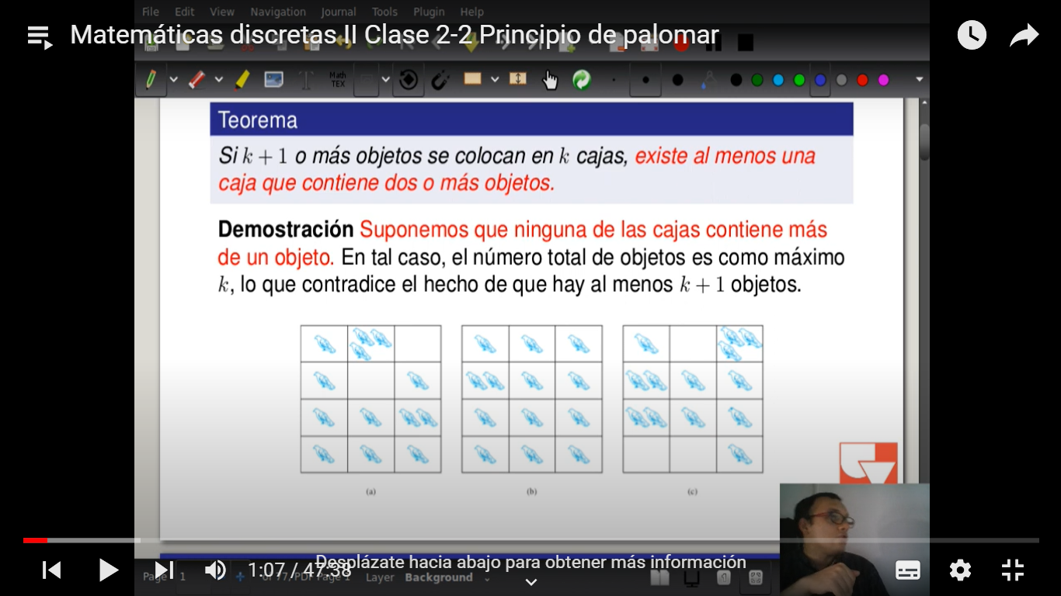
PRINCIPIO DE PALOMAR(Dirichlet)
DEMOSTRACIÓN
Suponemos que ninguna de las cajas contiene más de un objeto. En tal caso, el número total de objetos es como máximo k, lo que contradice el hecho que hay al menos k + 1 objetos.

Slide 6
PRINCIPIO DEL PALOMAR (Dirichlet)
Ejemplo: Juan regresa de la lavandería con 12 pares de calcetines (cada par de distinto color) en una bolsa. Al sacarlos de la bolsa aleatoriamente, tendrá que sacar cuando mucho 13 de ellos para obtener un par.
EJEMPLO
En un grupo de 367 personas vivas debe existir al menor dos que cumplen años el mismo día, ya que hay sólo 366 posibles fechas de cumpleaños.
EJEMPLO
En cualquier grupo de 28 palabras del idioma español debe haber al menos dos que comiencen por la misma letra, ya que hay 27 letras en el alfabeto.

Slide 7
PRINCIPIO DEL PALOMAR(Dirichlet)
EJEMPLO
¿Cuántos estudiantes debe haber en una clase para garantizar que al menos dos estudiantes reciben la misma nota en el examen, suponiendo que el examen se califica en una escala de 0 a 100 puntos?
SOLUCIÓN
Existen 101 posibles puntuaciones en el examen, aplicando el principio del palomar asegura que, si en la clase hay 102 estudiantes, al menos dos de ellos reciben la misma calificación.

Slide 8
PRINCIPIO DEL PALOMAR(Dirichlet)
EJEMPLO
¿Cuántos estudiantes debe haber en la clase de matemáticas discretas II para garantizar que al menos dos estudiantes reciben la misma nota en el examen final, suponiendo que el examen final se califica con un valor de 0.0 y entre 1.0 y 5.0 incluidos?
SOLUCIÓN
Existen en total 42 notas, por lo tanto, deben existir al menos 43 estudiantes para garantizar al menos dos estudiantes reciban la misma nota.

Slide 9
PRINCIPIO DEL PALOMAR(Dirichlet)
EJEMPLO
Demuestre que, si se escoge cinco números cualesquiera del 1 al 8, entonces dos de éstos sumarán 9.
SOLUCIÓN
Se construye cuatro conjuntos de la siguiente manera:
C1 = {1,8} , C2 = {2,7}, C3 = {3, 6}, C4= {4,5}
Cada uno de los cincos números debe pertenecer a uno de estos conjuntos.
Como solo hay cuatro conjuntos por P.P, se dice que dos de los números escogidos pertenecen al mismo conjunto.
Es decir, a uno de estos cuatro conjuntos

Slide 10
PRINCIPIO DEL PALOMAR(Dirichlet)
Ejemplo: si se escoge un grupo de 8 personas aleatoriamente entonces por lo menos dos nacieron el mismo día de la semana.
Solución: las palomas son las personas y los nidos son los días de la semana.
Ejemplo: si se escoge un grupo de 13 personas cualesquiera entonces por lo menos dos nacieron el mismo mes.
Ejemplo: si se escogen 6 números cualesquiera del 1 al 10 entonces por lo menos dos de estos números sumaran 11.
Ejemplo: En un CD hay grabadas 500.000 palabras de cuatro o menos letras minúsculas formadas de los 26 símbolos del alfabeto. Entre cada palabra hay un espacio en blanco. ¿Es posible que las 500.000 palabras sean diferentes?

Slide 11
PRINCIPIO DEL PALOMAR(Dirichlet)
Ejemplo: En un CD hay grabadas 500.000 palabras de cuatro o menos letras minúsculas formadas de los 26 símbolos del alfabeto. Entre cada palabra hay un espacio en blanco. ¿Es posible que las 500.000 palabras sean diferentes?
Solución.
Se analiza las actividades de cuatro, tres, dos y una palabra de 500.000 palabras en el CD.
T1 = palabras de una solo letra, hay 26 opciones
T2 = palabras de dos letras, hay 26 * 26 = 676 opciones
T3 = palabras de tres letras, hay 26 * 26 * 26 = 17576 opciones
T4 = palabras de cuatro letras, hay 26 * 26 * 26 * 26 = 456976 opciones
Sumando, total = 26 + 676 + 17576 + 456976 = 475254 palabras diferentes

Slide 12
PRINCIPIO DEL PALOMAR(Dirichlet)
Ejemplo: En un CD hay grabadas 500.000 palabras de cuatro o menos letras minúsculas formadas de los 26 símbolos del alfabeto. Entre cada palabra hay un espacio en blanco. ¿Es posible que las 500.000 palabras sean diferentes?
Solución.
Se analiza los espacios en blanco, pueden estar adelante o atrás (con espacio o sin espacio).
Sumando, total = 25 + 675 + 17575 + 456975 = 475250 * 2
Total = 950500 palabras diferentes
Por lo tanto, es posible que las 500,000 palabras sean diferentes, siempre y cuando cada palabra de cuatro letras sea única y estén separadas por espacio en blanco.

Slide 13
GENERALIZACIÓN DEL PRINCIPIO DE PALOMAR
Teorema 2: Si N objetos son almacenados en K cajas, entonces hay, al menos, una caja que contiene, al menos, ⌈ N / k ⌉ objetos.
Donde N es el número de palomas y k es el número de nidos y los objetos es el valor o número mínimo r o nmin.
Demostración Rosen:
Un tipo común de problemas es la consulta del número mínimo de objetos tal que r de esos objetos deben estar en una de las k cajas cuando esos objetos son distribuidos entre las cajas. Cuando tenemos N objetos el principio del palomar generalizado nos dice que deben existir al menos r objetos en una de las cajas siempre y cuando (N / k) ≥ r.
El más pequeño entero N con (N / k) > r-1, particularmente, N = k(r- 1) + 1, es el entero más pequeño que satisface la desigualdad (N / k) ≥ r.

Slide 14
DEMOSTRACIÓN ROSEN
Ejemplo: En un grupo de 100 personas ¿cuántas pueden haber nacido el mismo mes?
Ejemplo: ¿Cuál es el mínimo número de estudiantes requerido para asegurar que, al menos, seis recibirán la misma calificación, si las cinco posibles calificaciones son: E, B, A, I, D?
Ejemplo: 13 personas tienen por nombres Leonardo, Holmes y Carlos y por apellidos Bustamante, Bonilla, Salgado y Vélez. Muestre que al menos 2 personas tienen el mismo nombre y apellido.
Ejemplo: Si se seleccionan 30 personas entonces hay al menos 5 personas que nacieron el mismo día de la semana.

Slide 15
DEMOSTRACIÓN ROSEN
Ejemplo: En un grupo de 100 personas ¿cuántas pueden haber nacido el mismo mes?
Solución
En un grupo de 100 personas siempre hay ⌈ 100 / 12 ⌉ = 9 nacieron el mismo mes

Slide 16
DEMOSTRACIÓN ROSEN
Ejemplo: ¿Cuál es el mínimo número de estudiantes requerido para asegurar que, al menos, seis recibirán la misma calificación, si las cinco posibles calificaciones son: E, B, A, I, D?
Solución.
Para asegurar que al menos seis estudiantes reciben la misma calificación es el menor entero N tal que ⌈ N / 5 ⌉ = 6.
Si N = 25, es posible que cada una de las cinco calificaciones sea asignada a cinco estudiantes, de forma que No hay seis que reciban la misma. N = (r- 1) k+ 1.
Por lo tanto, N = 26 es el número mínimo de estudiantes para garantizar que al menos seis reciben la misma calificación.

Slide 17
DEMOSTRACIÓN ROSEN
Ejemplo: Demuestra que en un conjunto de seis clases debe haber dos que tienen el lugar el mismo día, suponiendo que las clases solo se ven de lunes a viernes.
Solución
Se analiza, como hay seis clases, solo cinco días hábiles para laborar, el P.P demuestra que hay que repetir al menos dos clases el mismo día.
Donde,
N = 6 ; k = 5 ; n = 2
⌈ 6 / 5 ⌉ = 2.

Slide 18
DEMOSTRACIÓN ROSEN
Ejemplo: Demuestra que hay al menos dos personas en el estado Ohio (cuya población es 12 millones) que tienen las mismas tres letras iniciales en su apellido y cumplen años el mismo día.
Solución
Se analiza, el valor de N que es 12.000.000 personas y k existen 6432816 posibilidades para los apellidos y cumpleaños, las posibilidades se calculan 26 * 26 * 26 * 366 (años bisiestos).
Por lo tanto, según el P.P generalizado
Donde,
N = 12000000 ; k = 6432816 ; n = 2
⌈ 12000000 / 6432816 ⌉ = 2 personas que tienen las mismas iniciales en su apellido y fecha de cumpleaños

Slide 19
EJERCICIOS ADICIONALES
1. En un cajón hay 12 medias negras y 12 medias azules. Cuántas medias se deben sacar sin mirar para garantizar:
a. Que hay por lo menos un par de igual color?
b. Que hay por lo menos un par de medias negras
c. Que se saque un par de cada color
2. Demuestre que en un grupo de 235 niños hay al menos tres que tienen la misma estatura, si no hay niños con estatura menor a 30 cm ni mayor a 140.
3. Una bolsa contiene 10 bolas rojas y 10 bolas azules, una mujer selecciona bolas al azar sin verlas.
a. Cuántas bolas debe seleccionar para asegurar que tiene al menos 3 bolas del mismo color?
b. Cuántas debe seleccionar para estar segura de que tiene 3 bolas azules?

Slide 20
EJERCICIOS ADICIONALES
4. ¿Cuántas personas debe haber en una reunión para asegurar que hay 4 del mismo signo del zodiaco? ¿Cuántas para asegurar que 2 cumplen el mismo día del mes? ¿Cuántas para asegurar que hay 10 del mismo sexo?
5. Demostrar que en un grupo de 29 niños al menos 5 nacieron el mismo día de la semana. Para el mismo caso demostrar que al menos 2 nacieron a la misma hora.
6. En una clase se imparten 5 asignaturas con posibles calificaciones cada una: No aprobado y aprobado. En la clase hay 70 alumnos demostrar que hay al menos 3 estudiantes que han aprobado exactamente las mismas asignaturas.

